Slide 1
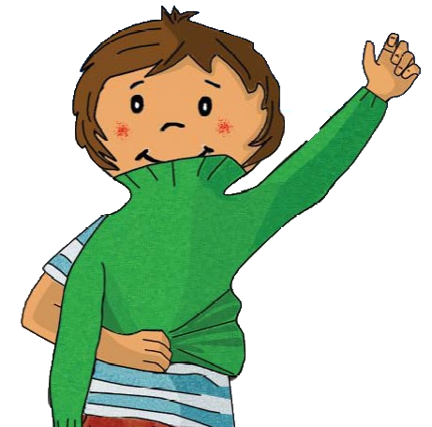
3°
Actividad de percepción
¿Dónde hay mas? y ¿Donde hay menos?
Abril 2013

Slide 2
“El mercadito”

Slide 3
Actividad

Slide 4
¿Dónde hay más?
Regresar

Slide 5
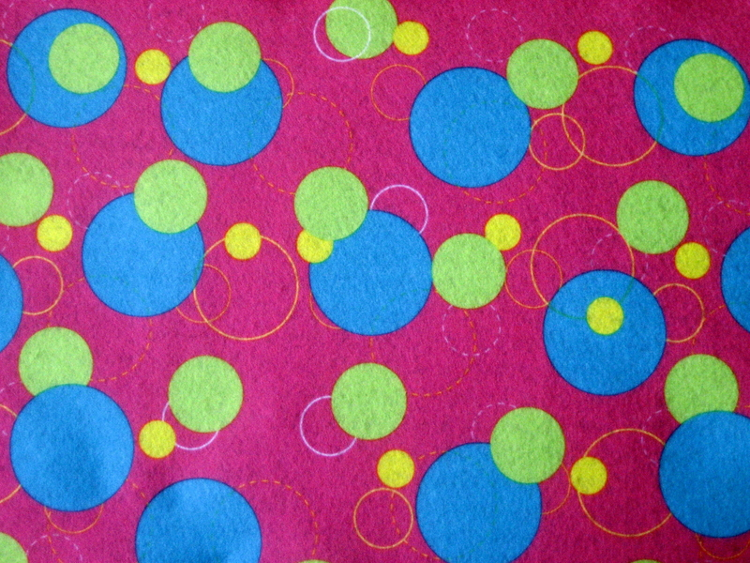
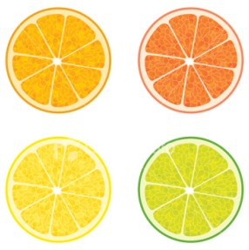
¿Dónde hay menos?
Regresar

Slide 6
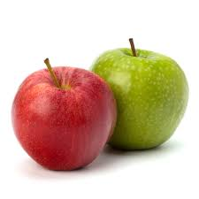
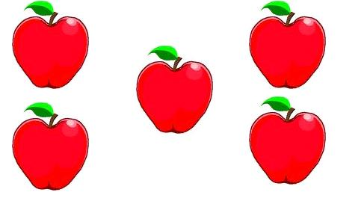
¿Dónde hay menos?
Regresar

Slide 7
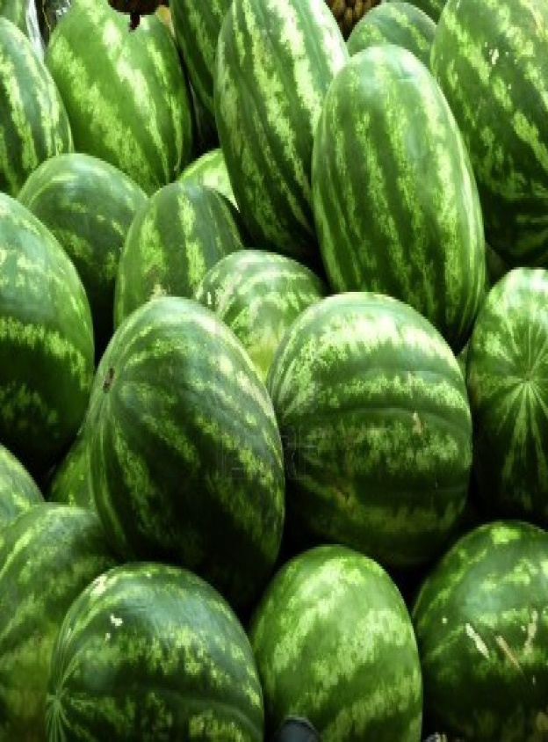
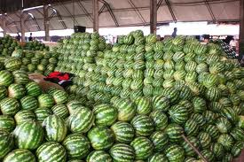
¿Dónde hay mas?
Regresar

Slide 8
Regresar

Slide 9
Regresar

Slide 10
GRACIAS!!!

